Slide 1



Découvrez la directive NIS 2 et passez à l’action !

Slide 2


Introduction

Slide 3

A propos de l’ANSSI
Créée en 2009, l’Agence nationale de la sécurité des systèmes d’information (ANSSI) est l’autorité nationale en matière de cybersécurité et de cyberdéfense en France.
Placée auprès du secrétaire général de la défense et de la sécurité nationale (SGDSN) l’ANSSI appartient aux services du Premier ministre.
Son action pour la protection de la Nation face aux cyberattaques se traduit en cinq grandes missions : défendre, connaître, partager, accompagner, réguler.
cyber.gouv.fr

Slide 4

Partout en Europe, la menace cyber élevée
L’ensemble du tissu économique et social est ciblé :
    De manière opportuniste et indifférenciée.
    Notamment les secteurs critiques.
    En particulier les PME et les collectivités territoriales.
La menace se maintient à un niveau élevé :
Entre 2020 et 2025, un doublement du nombre d’attaques ;
En 2025, 1366 incidents ont été portés à la connaissance de l’ANSSI (1361 en 2024), après des années de croissance.
Les impacts de ces attaques peuvent être très graves, en matière de continuité d’activité, financière, juridique ou réputationnelle.
Source : Panorama de la cybermenace 2025, publié par l’ANSSI
Notes:
A mettre à jour avec les chiffres du panorama 2025

Slide 5
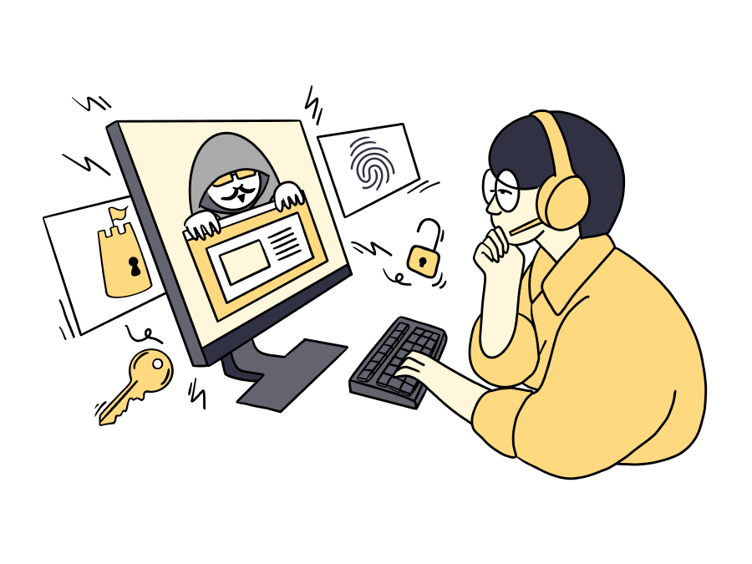
Pourquoi tant d’attaquants parviennent à leurs fins ?
Des mesures de sécurité simples non mises en œuvre (sensibilisation, sauvegardes, mauvaise configuration des équipements et logiciels, gestion des identités, etc.).
Des vulnérabilités techniques non corrigées, exploitées par les attaquants : +50% des cyberattaques en 2024 exploitent des vulnérabilités d’équipements de sécurité « en bordure » (ex. Pare-feux, VPN, etc.).
Un défaut de supervision des incidents de sécurité.

Slide 6
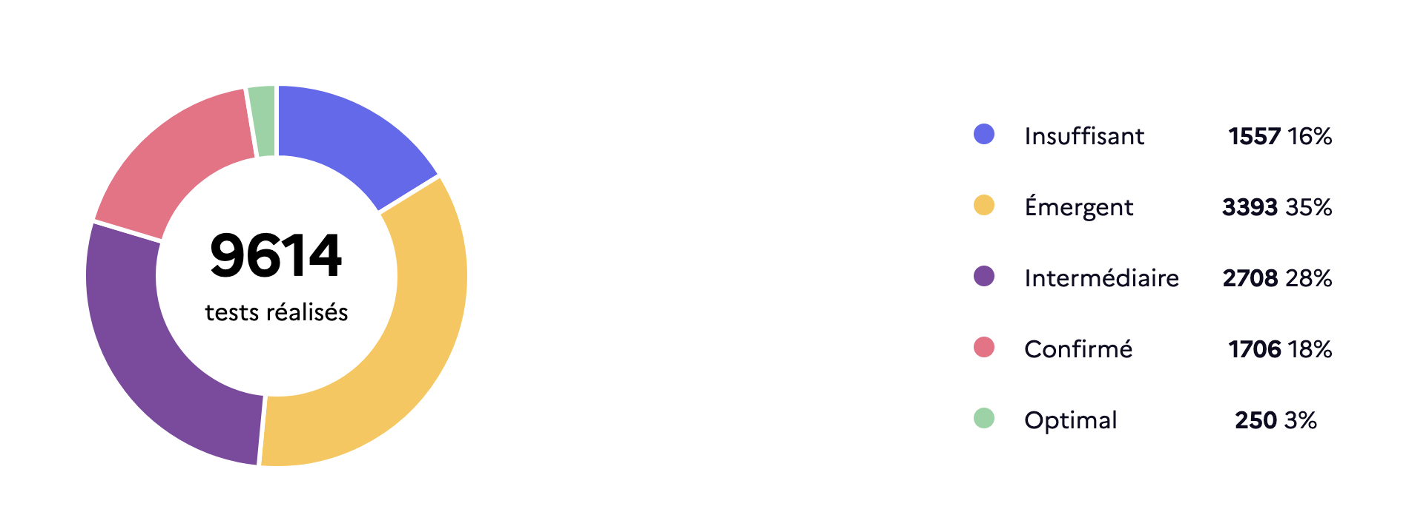
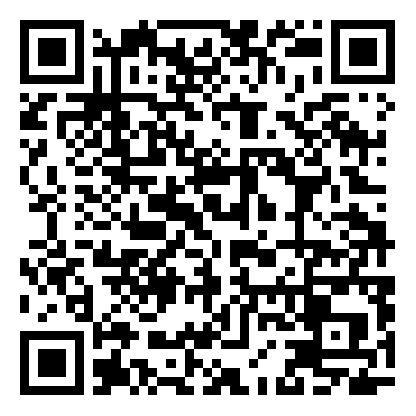
Mais la maturité des organisations reste faible !
Quelle est la maturité cyber de mon organisation ?
Je fais le test en 3mn !
Baromètre de la maturité cyber
France, 23/03/2026
Source : messervices.cyber.gouv.fr
Le test de maturité cyber évalue le positionnement global d’une organisation sur les enjeux de cybersécurité. Il ne s’agit pas d’un test de maturité vis-à-vis de la directive NIS2.

Slide 7
La directive NIS2

Slide 8

En 2016, la première directive NIS a été adoptée
Elle constitue la première initiative européenne en matière de cybersécurité ;
Son objectif : Garantir la continuité des activités économiques critiques en cas de cyberattaque ;
Sa méthode : Imposer un socle minimal de cybersécurité à un certain nombre d’acteurs critiques, les opérateurs de service essentiel (OSE) et les fournisseurs de services numériques (FSN) ;
Sa cible : 16 secteurs avaient été identifiés (énergie, transports, banques, santé, infrastructures numériques, etc.) ;
Depuis 2016, 263 OSE ont été désignés en France.

Slide 9
NIS 2 : un changement de paradigme par rapport à NIS 1 pour faire face à une menace devenue systémique
Constat
D’une menace principalement ciblée à une menace également opportuniste
Cible
Touche l’ensemble du tissu économique, en particulier les petites structures (PME/ETI, collectivités territoriales, associations, etc.)
Pour y répondre
Changement d’échelle
De quelques centaines d’entités désignées à plus de 25 000 entités majoritairement régulées
selon une logique de seuil
Niveau d’exigence
Un niveau de sécurité imposé et adapté à la maturité et au profil de l’entité
Sanctions
Sanctions administratives proportionnées au type d’entité et à la gravité des manquements

Slide 10
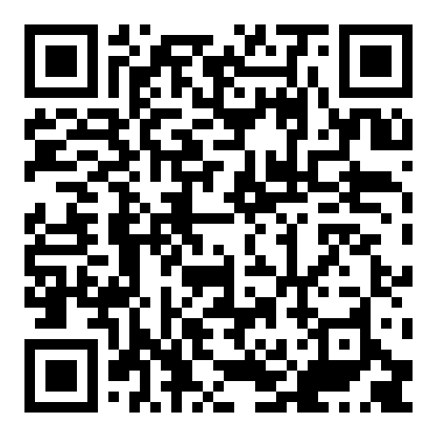
2 catégories d’entités assujetties
Mon organisation est-elle concernée par la directive NIS2 ?
Je fais le test !
Pour garantir une proportionnalité de traitement, la directive NIS 2 distingue 2 catégories d'entités assujetties :
EE
Entités essentielles
Généralement des structures déjà sensibilisées ou confrontées à la menace cyber et déjà régulées.
EI
Entités importantes
Généralement des organisations moins matures et avec peu de ressources à consacrer à la cybersécurité.

Slide 11
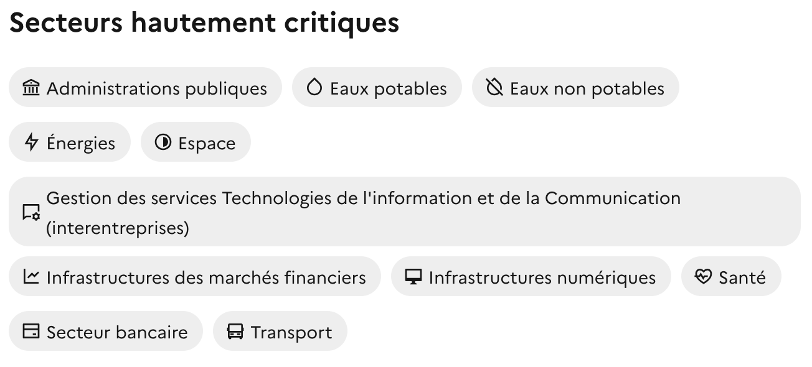
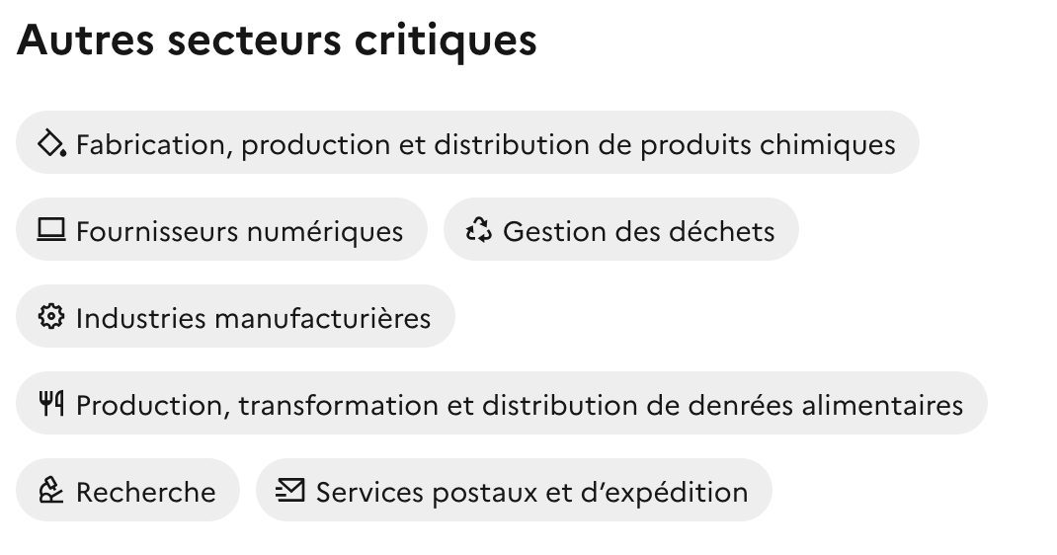
Pour les entreprises, 17 secteurs sont concernés dans 2 catégories
ETI et grandes entreprises
Entités essentielles (EE)
Entités importantes (EI)
Moyennes entreprises
Entités importantes (EI)
Micro et petites entreprises
Entités non assujetties
NB : Il existe certains cas particuliers pour lesquels l’assujettissement ne dépend pas d’un seuil (par exemple, les bureaux d’enregistrement et les agents agissant pour le compte d’un bureau).

Slide 12
Pour les administrations et les collectivités territoriales
Inclus comme EE ou EI selon les cas
à l’exception de celles exerçant des activités dans les domaines de la sécurité nationale, de la sécurité publique, de la défense ou de l’application de la loi
Etat
Région
Incluses comme EE
Echelon local
Incluses comme EE Inclus selon une logique de proportionnalité avec :
Une approche par seuil pour certaines collectivités (fixé par la loi) ; et
Une approche par « activités exercée » afin de viser celles relevant de secteurs hautement critiques et critiques
NB : Cette catégorie inclut l’Etat ainsi que ses établissements publics administratifs et ses groupements d’intérêt public.
Notes:
A préciser et mettre à jour après adoption du PJL

Slide 13
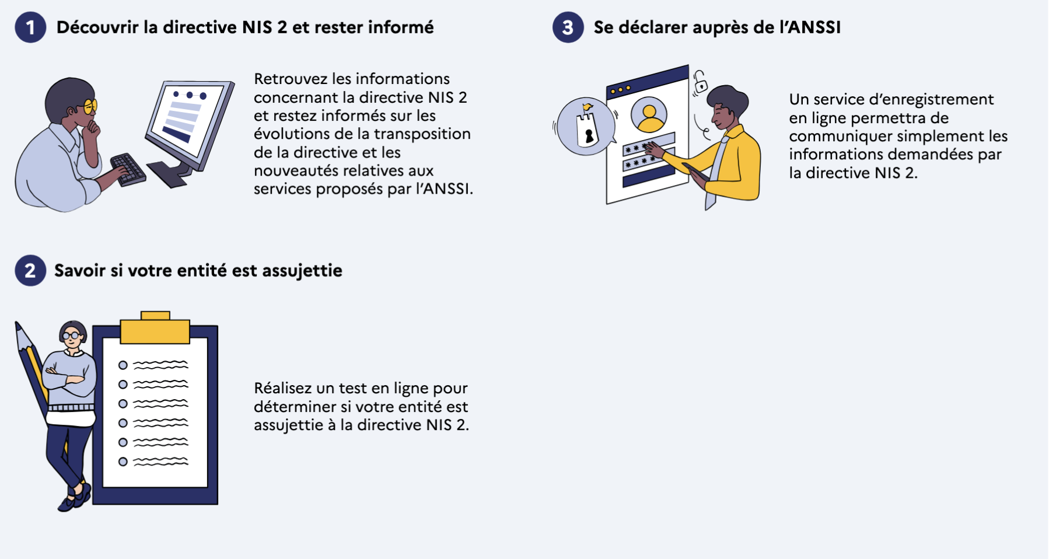
3 obligations principales pour les EE et EI
Enregistrer son organisation auprès de l'autorité nationale compétente. En France, l’ANSSI.
Mettre en œuvre des mesures de gestion des risques, par le respect des objectifs de sécurité fixés par la transposition de la directive NIS 2.
Notifier ses incidents importants et ses vulnérabilités critiques à l’ANSSI.

Slide 14
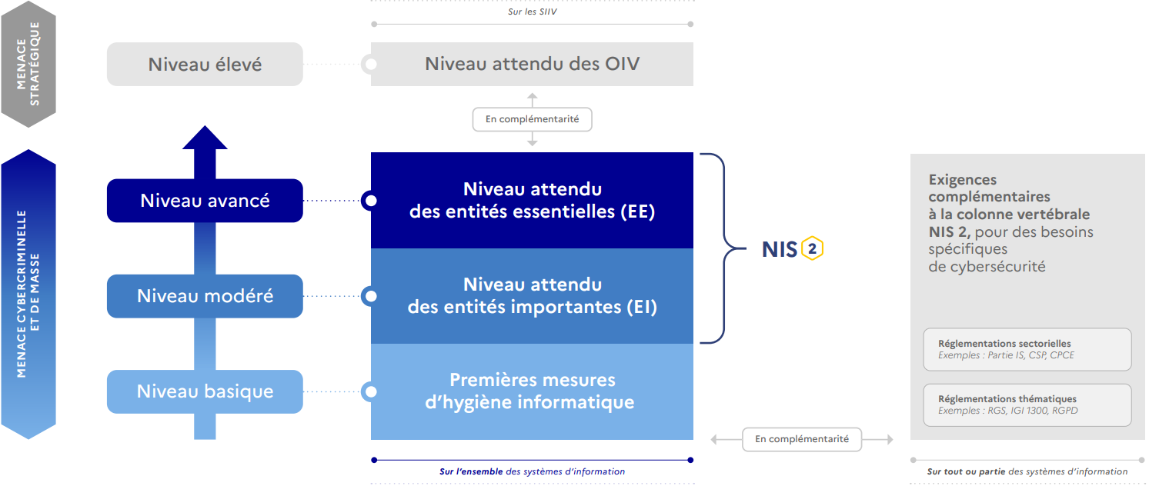
NIS 2 : colonne vertébrale du cadre règlementaire de cybersécurité

Slide 15
Des contrôles susceptibles de conduire à des sanctions
L’ANSSI travaille à l’intégration d’un rôle de supervision avec possibilité de mener des contrôles, d’instruire une procédure en cas de soupçons de manquement et de prononcer des mesures d’exécution.
Les mesures d’exécution comme les sanctions seront proportionnées à la gravité du manquement et prendront en compte le comportement de l’entité.
Une commission des sanctions indépendante sera instituée pour prononcer les sanctions :
EE
Entités essentielles
Jusqu’à 10 millions d’euros ou 2 % du chiffre d’affaires annuel mondial.
EI
Entités importantes
Jusqu’à 7 millions d’euros ou 1,4 % du chiffre d’affaires annuel mondial

Slide 16
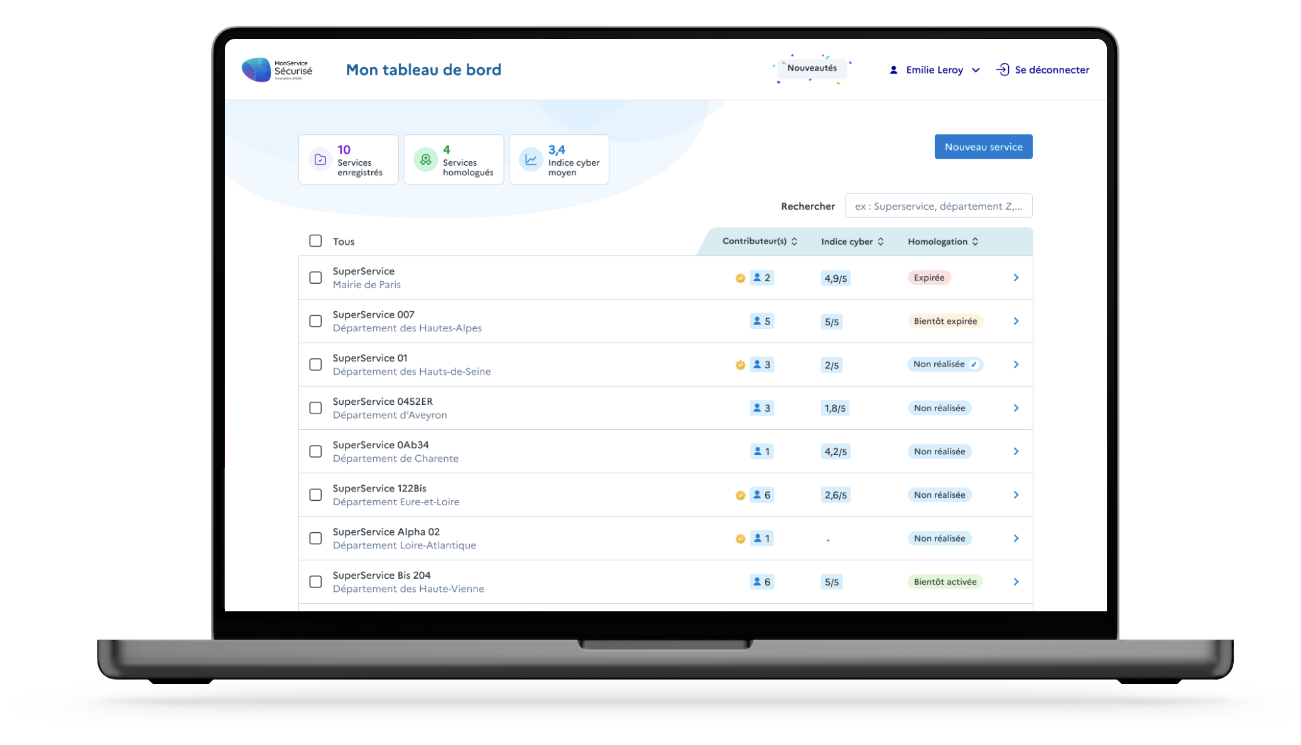
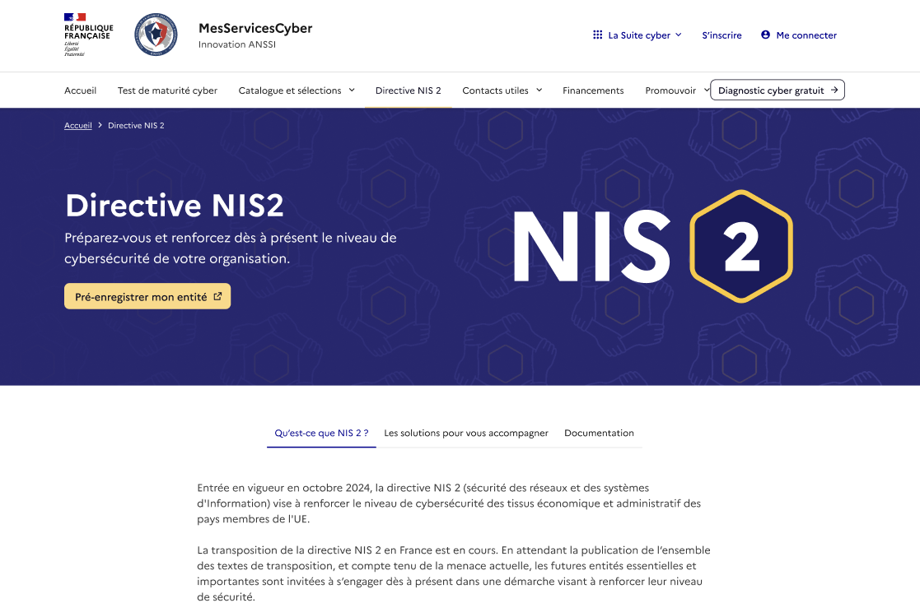
Embarquez avec NIS2 grâce à un espace dédié !
www.messervices.cyber.gouv.fr/nis2

Slide 17

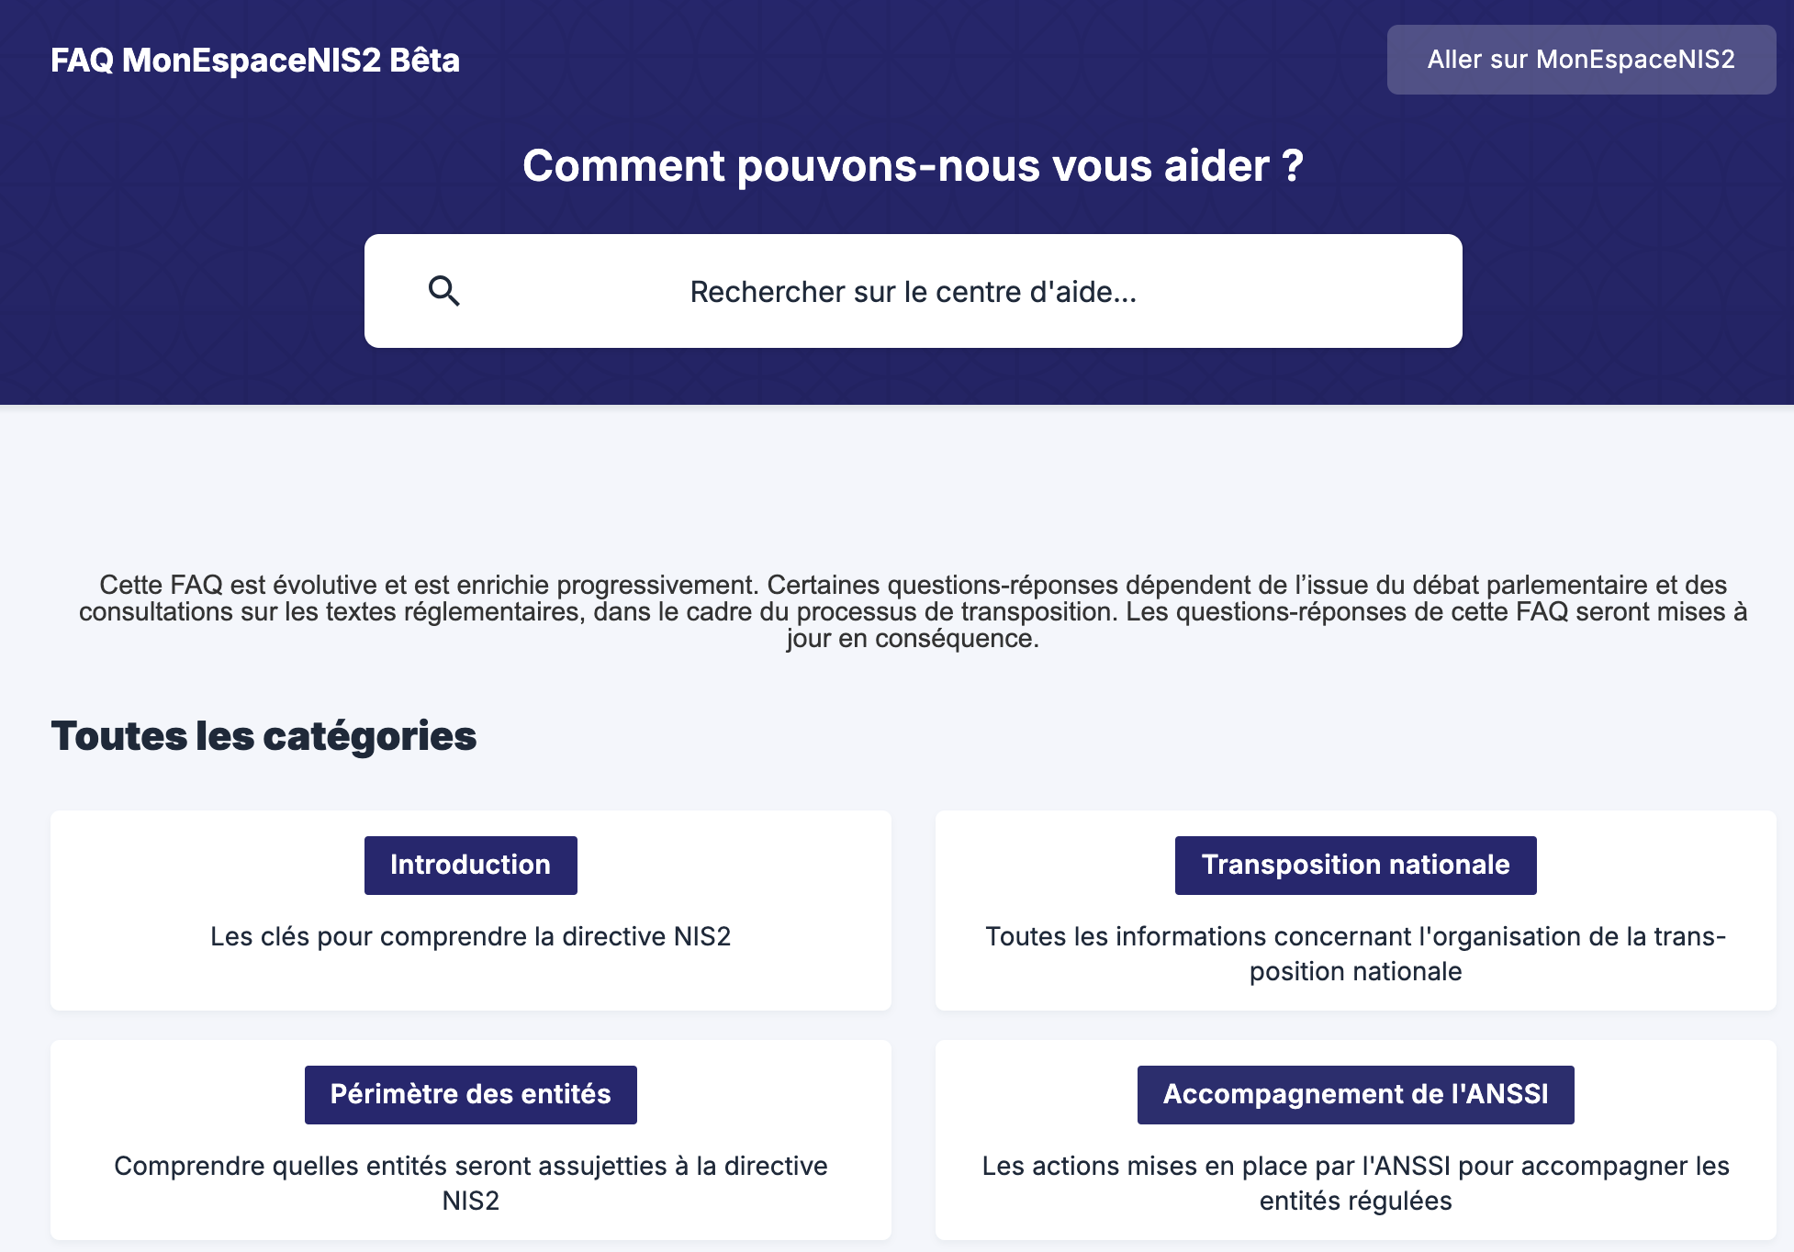
💡 S’informer sur la directive
La directive, les secteurs concernés, les obligations, la FAQ.
messervices.cyber.gouv.fr/nis2

Slide 18

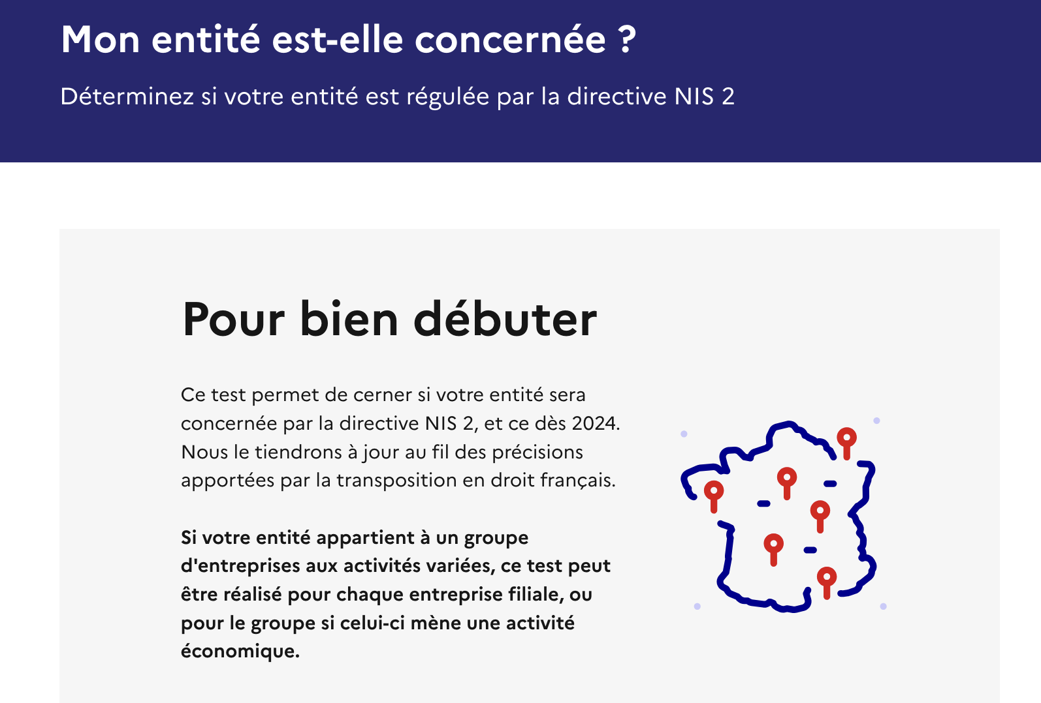
🧪 Vérifier son éligibilité
Un test pour permettre à une entité de vérifier si elle est concernée
messervices.cyber.gouv.fr/nis2

Slide 19

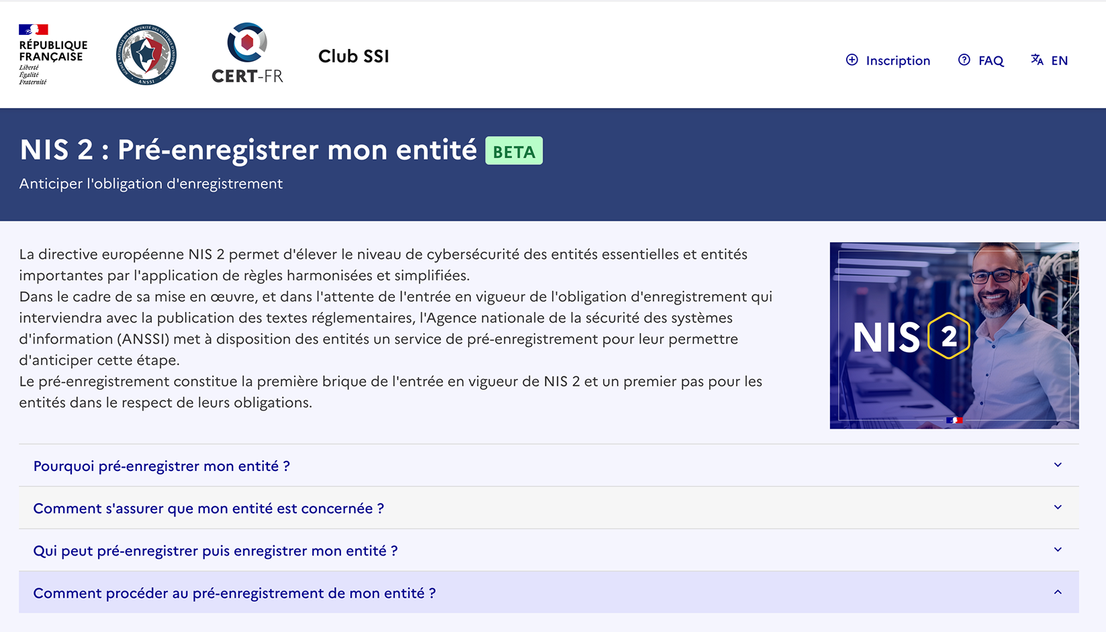
✅ Enregistrer son organisation auprès de l’ANSSI
Un accès facilité au service de pré-enregistrement
messervices.cyber.gouv.fr/nis2

Slide 20

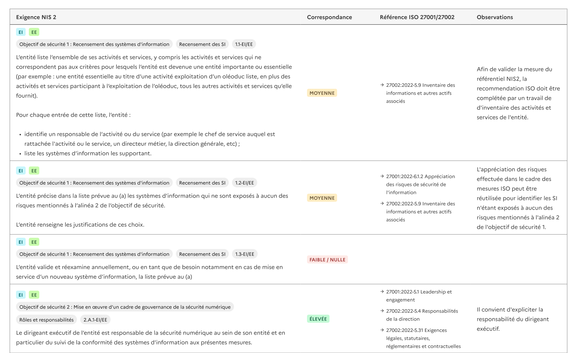
🛡️ Réduire ses risques cyber
Le Référentiel Cyber France (ReCyF) applicable à NIS2
Le référentiel des exigences de sécurité (ReCyF) de l’ANSSI et un outil de comparaison avec d’autres référentiels.
messervices.cyber.gouv.fr/nis2

Slide 21
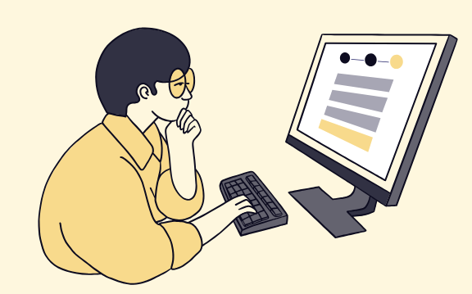
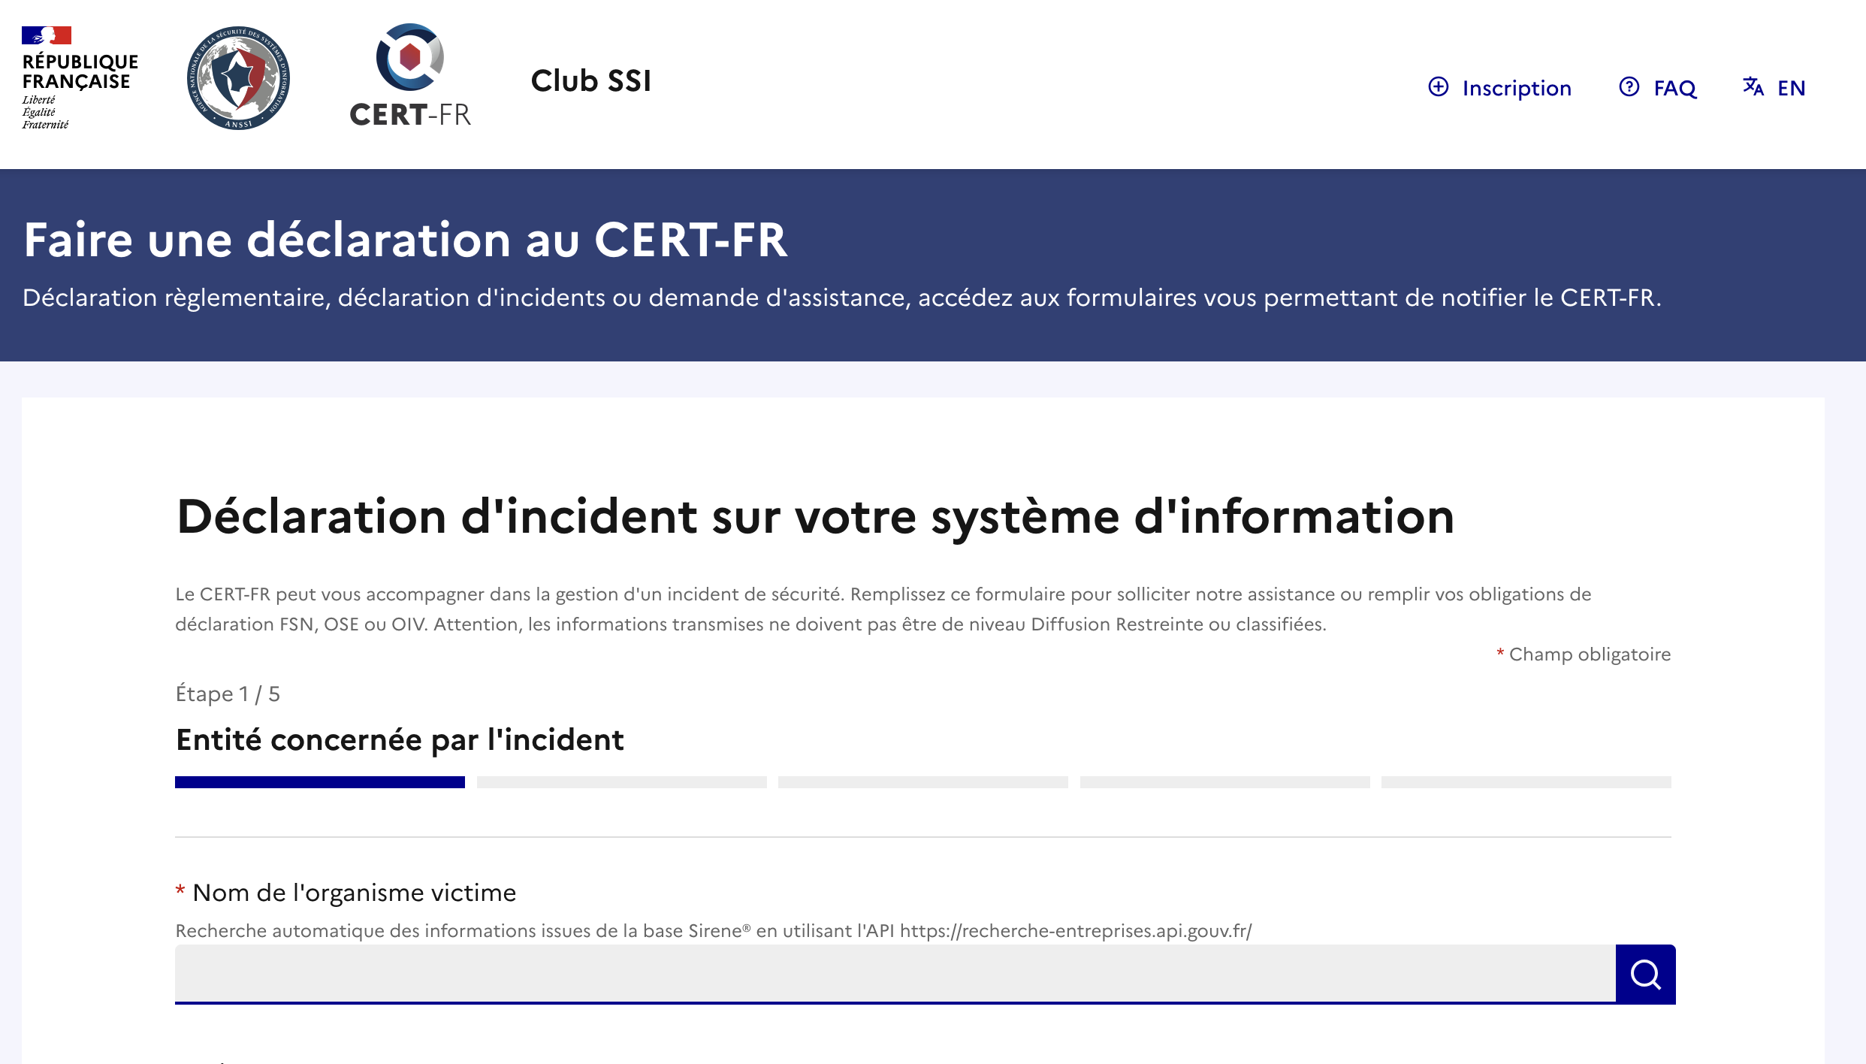
🚨 A tout instant, signaler un incident de sécurité à l’ANSSI
Un accès simplifié au formulaire de déclaration et de demande d’assistance du CERT-FR
messervices.cyber.gouv.fr/nis2

Slide 22
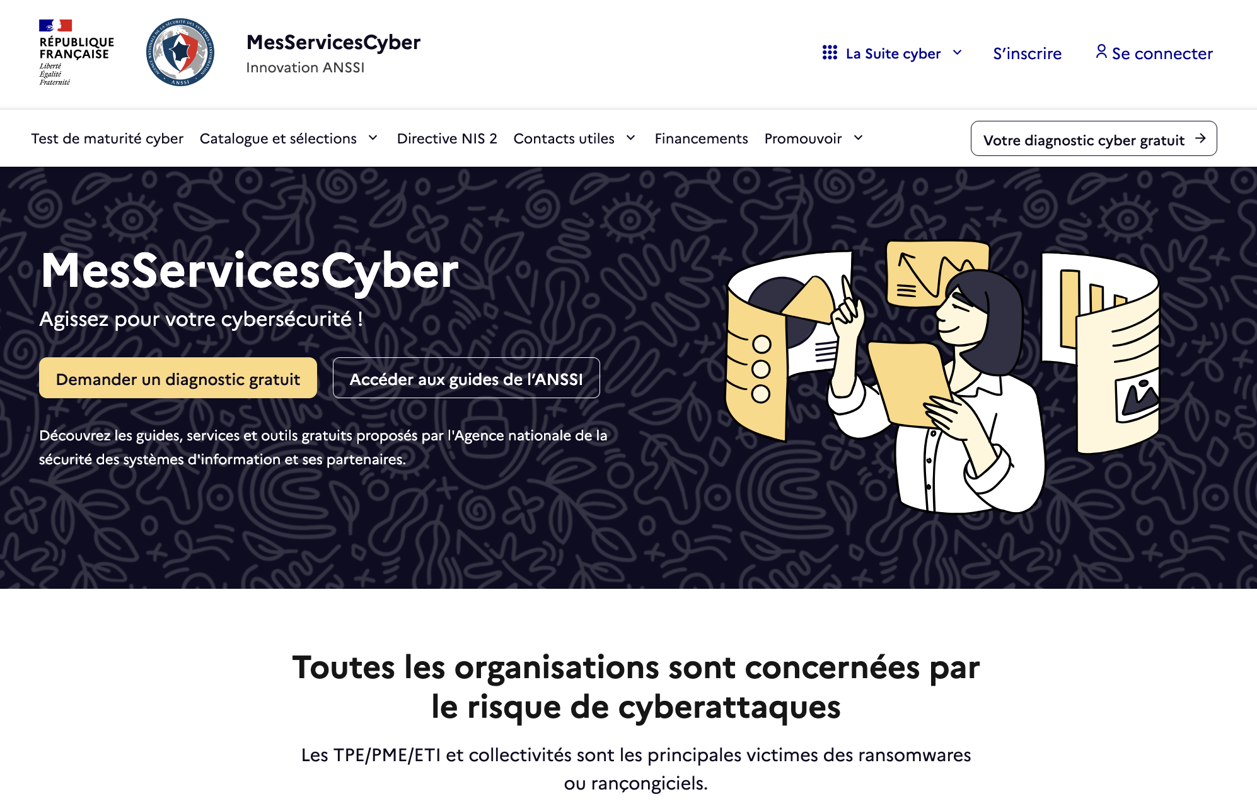
D’autres solutions pour aider toutes les organisations publiques et privées

Slide 23
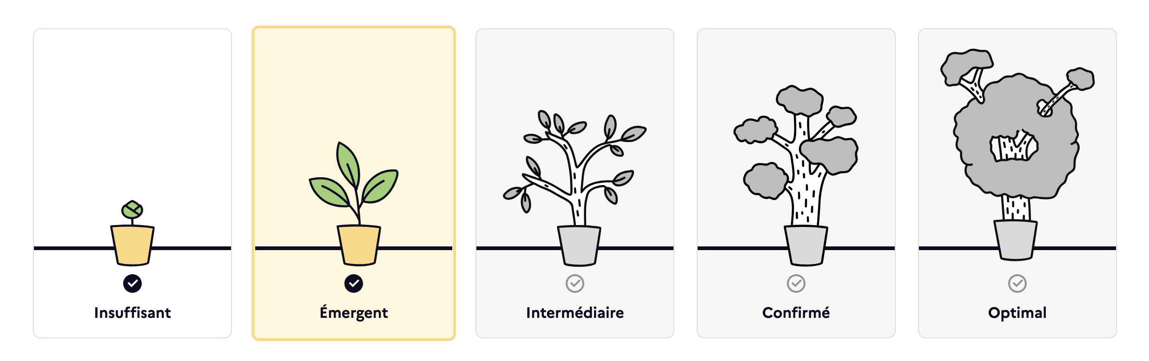
Un test de maturité cyber (3mn)
Seul ou en groupe, pour évaluer le positionnement global d’une organisation sur les enjeux cyber.
Quelle est la maturité cyber de mon organisation ?
Je fais le test en 3mn !
messervices.cyber.gouv.fr
Le test de maturité cyber évalue le positionnement global d’une organisation sur les enjeux de cybersécurité. Il ne s’agit pas d’un test de maturité vis-à-vis de la directive NIS2.

Slide 24

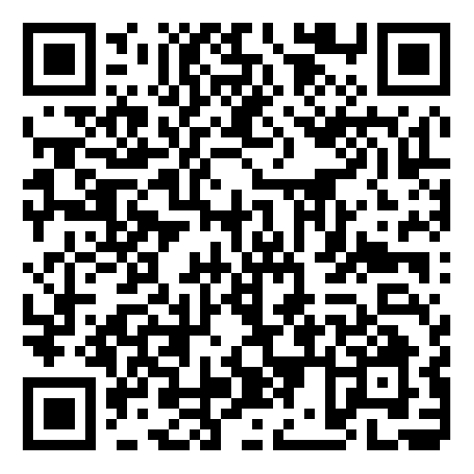

Le diagnostic cyberdépart (1h)
Un 1er diagnostic cyber gratuit, adapté aux organisations qui souhaitent agir mais ne savent pas par où commencer.
Gratuit
Rapide (1h)
En visio ou présentiel
Accompagné par un Aidant cyber bénévole.
+5 400
Organisations déjà accompagnées
92% sont satisfaites
messervices.cyber.gouv.fr

Slide 25

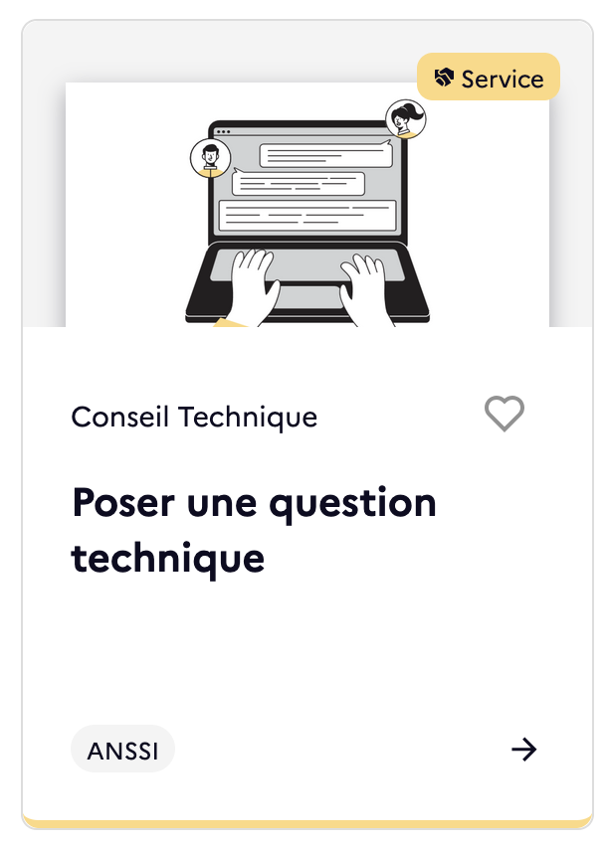
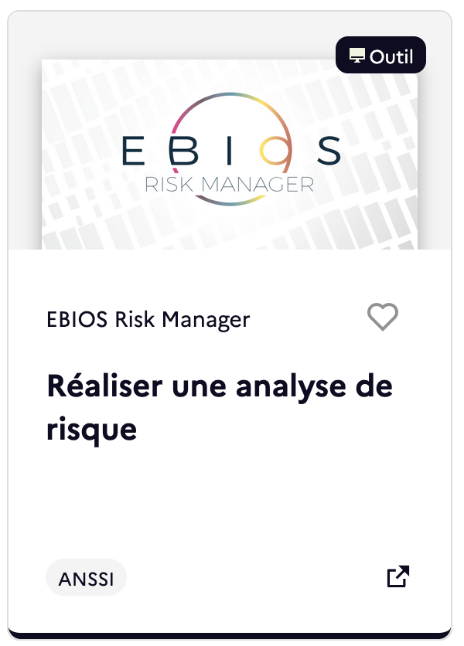
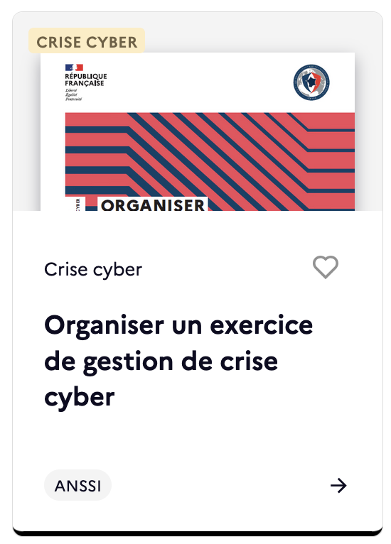
Un catalogue d’outils, services, guides de l’ANSSI à explorer
messervices.cyber.gouv.fr

Slide 26


Les contacts cyber utiles et prestataires labellisés
Les contacts nationaux, régionaux et sectoriels.
Les prestataires qualifiés et labellisés.
messervices.cyber.gouv.fr

Slide 27
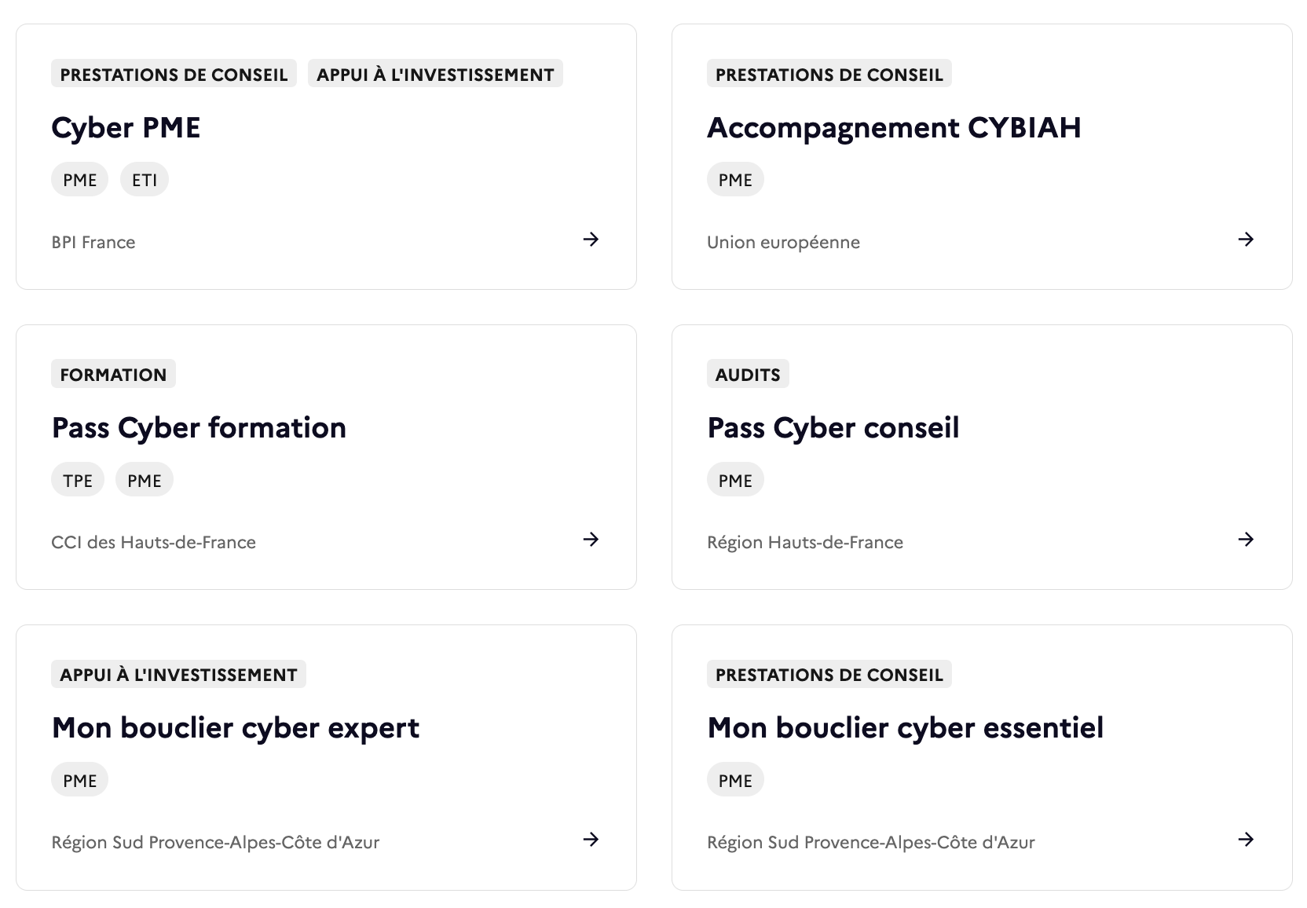

Les financements cyber à jour
messervices.cyber.gouv.fr

Slide 28
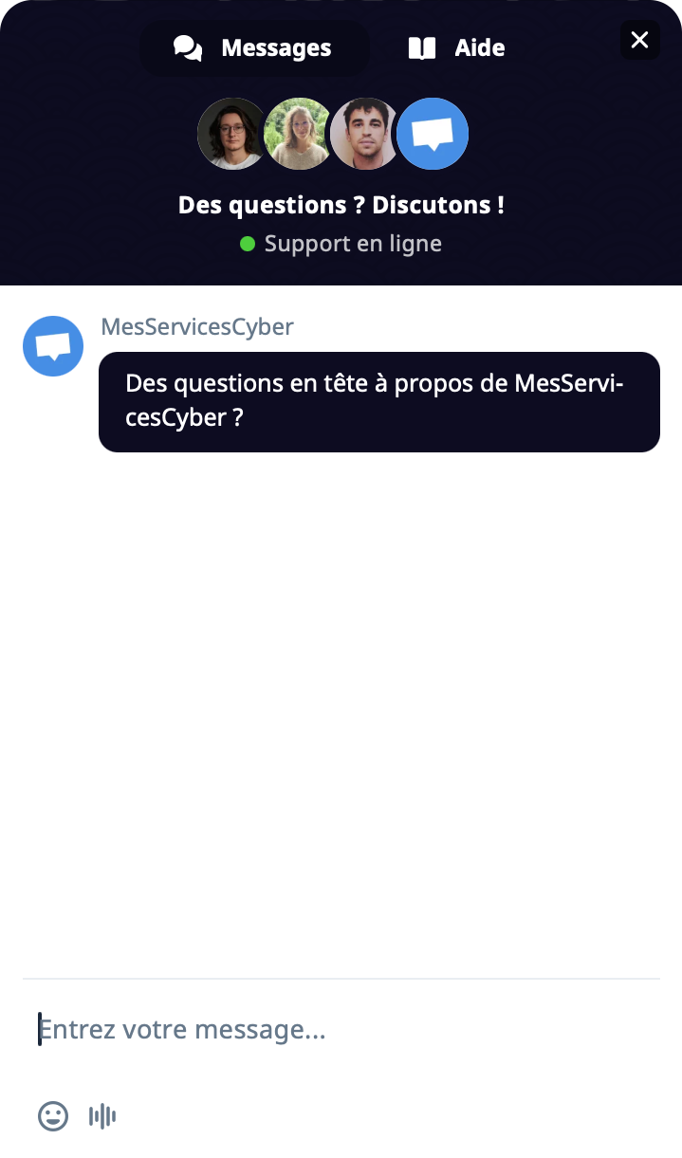
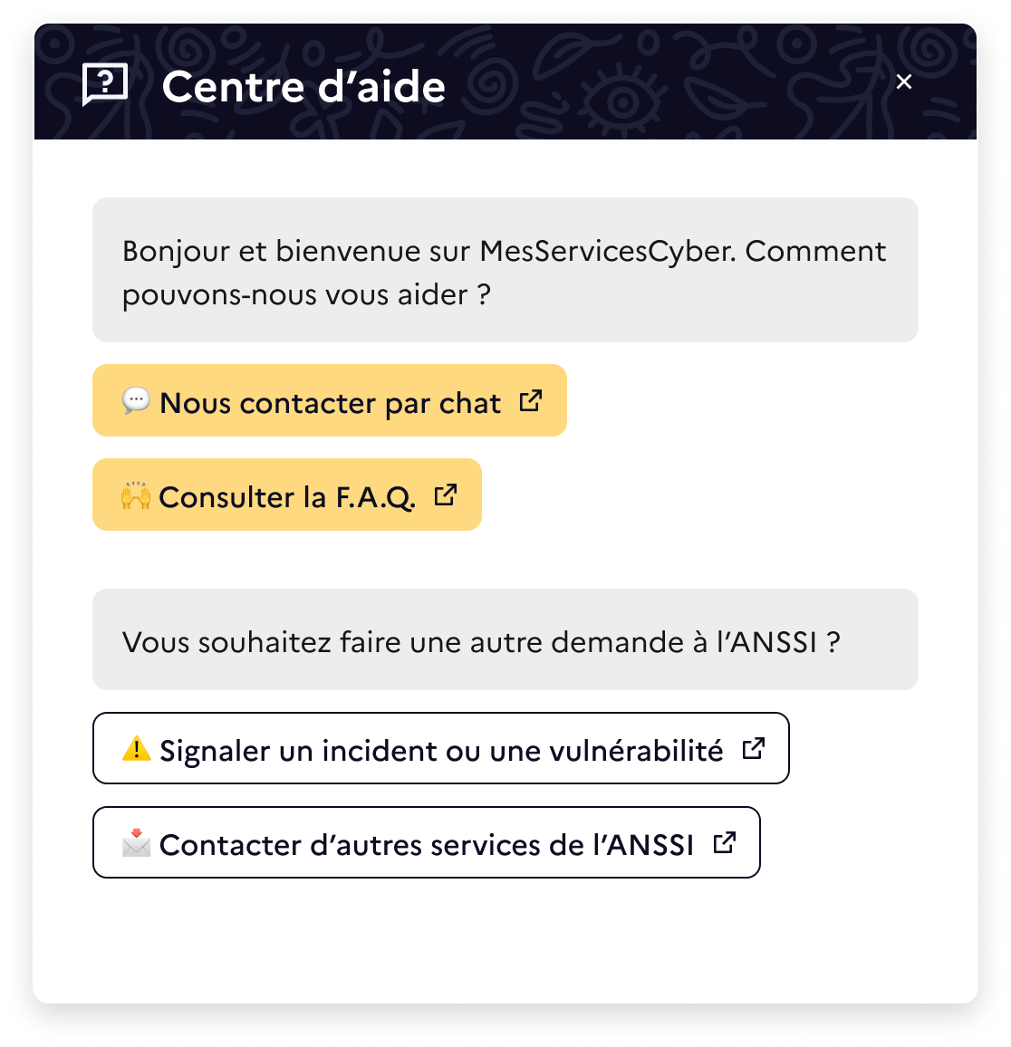

Des questions ?
➡️ A propos de NIS2 : contact-monespacenis2@ssi.gouv.fr
➡️ A propos de MesServicesCyber

Slide 29
Vous pouvez nous aider à faire connaître nos solutions ? Notre équipe vous attend !
Agissez pour votre cybersécurité, embarquez avec NIS 2 !
www.messervices.cyber.gouv.fr/nis2

